Slide 1
SISTEMA URINARIO Sistema Uropoietico Sistema Urinifero (Vie Urinarie)

Slide 2
SISTEMA URINARIO
Si può considerare suddiviso in un
SISTEMA UROPOIETICO, deputato a produrre l’ URINA DEFINITIVA, costituito dal RENE ed in particolare dalle sue Unità Morfofunzionali dette NEFRONI
ed un
- SISTEMA URINIFERO (Vie Urinarie) per veicolare
l’ Urina all’esterno:
CALICI RENALI
PELVI RENALE ed URETERE
VESCICA URINARIA
URETRA

Slide 3
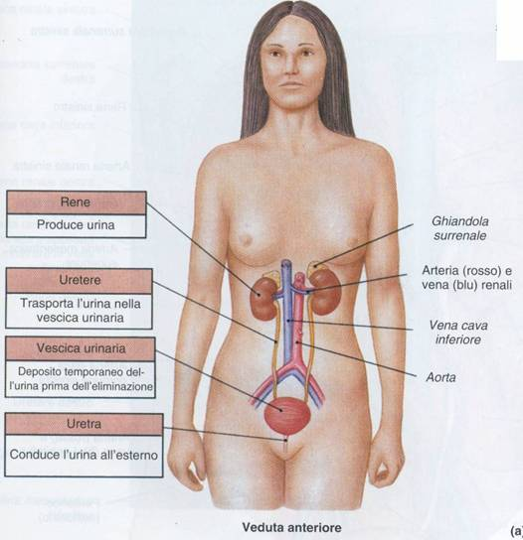
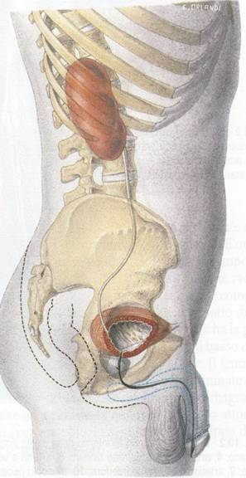

Slide 4
R E N E Sistema Uropoietico

Slide 5
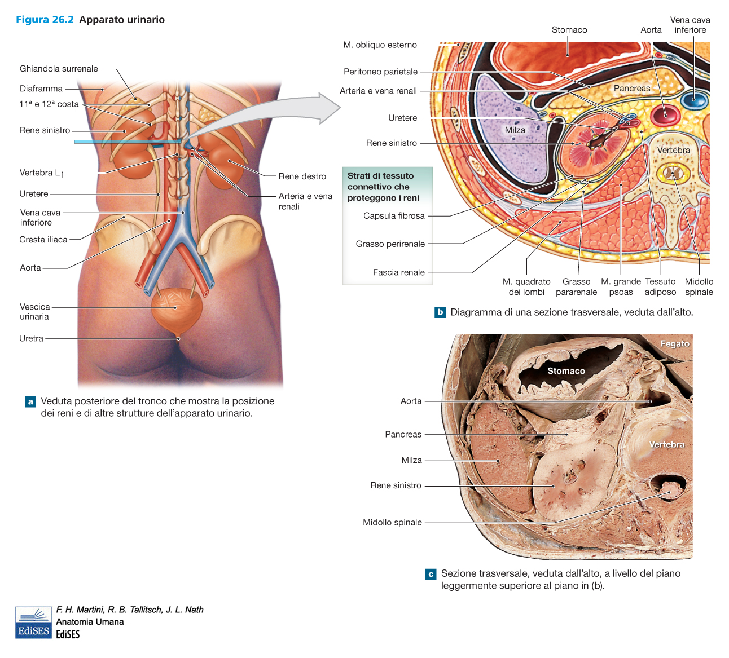

Slide 6
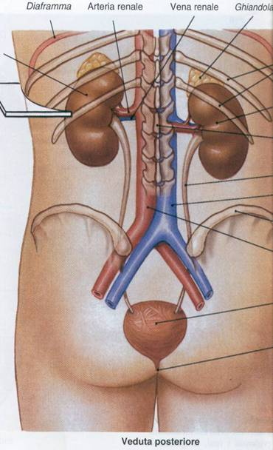
RENE: GENERALITA’ TOPOGRAFICHE
Localizzazione nello SPAZIO RETROPERITONEALE della CAVITA’ ADDOMINALE
RENE DX circa 1.5-2 cm più IN BASSO rispetto al RENE SN
ASSE LONGITUDINALE OBLIQUO in SENSO MEDIO-LATERALE e CRANIO-CAUDALE

Slide 7
RENE: MEZZI di FISSITA’
PEDUNCOLO VASCOLARE con Arteria e Vena Renale
FASCIA FIBROSA PERIRENALE
TESSUTO ADIPOSO

Slide 8
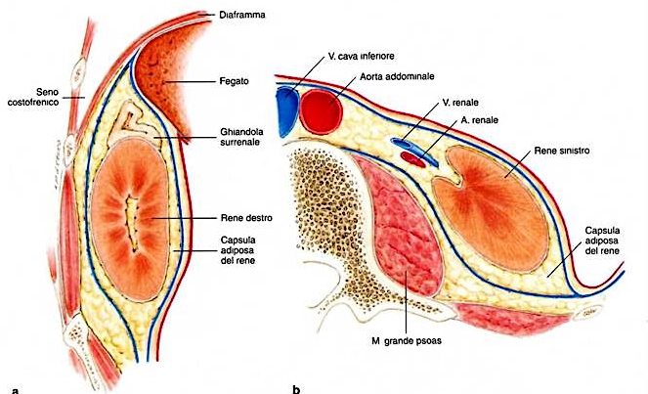
FASCIA PERIRENALE

Slide 9
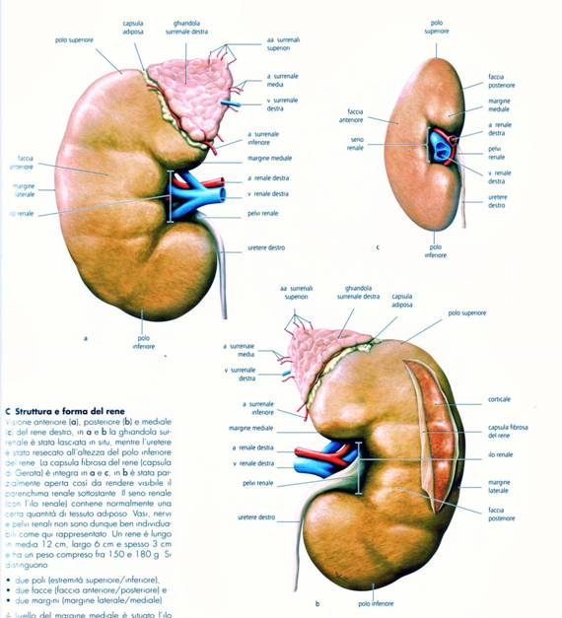
RENE: RIFERIMENTI MORFOLOGICI
Organo PIENO, PARI, rivestito da una Capsula Fibrosa
Nell’ ambito dell’ organo (la cui forma ricorda un grosso fagiolo), si possono considerare:
POLO SUPERIORE
POLO INFERIORE
MARGINE MEDIALE
MARGINE LATERALE
FACCIA POSTERIORE
FACCIA ANTERIORE

Slide 10
RENE: PRINCIPALI RAPPORTI
POLO SUPERIORE: GHIANDOLA SURRENALE
POLO INFERIORE: URETERE
MARGINE LATERALE: FASCIA TRASVERSALE
MARGINE MEDIALE: PRESENTA L’ILO, FORMAZIONE TIPICA DI UN ORGANO PIENO DOVE SONO LOCALIZZATI VASI SANGUIFERI E LINFATICI E FORMAZIONI NERVOSE.
FACCIA POSTERIORE: PARETE ADDOMINALE POSTERIORE CON MUSCOLI DIAFRAMMA, QUADRATO DEI LOMBI, TRASVERSO DELL’ADDOME, GRANDE PSOAS, XI e XII COSTA

Slide 11
RENE: PRINCIPALI RAPPORTI
FACCIA ANTERIORE DIFFERISCE SUI 2 LATI
RENE DESTRO: si rapporta con FEGATO, DUODENO, COLON e INTESTINO TENUE MESENTERIALE.
RENE SINISTRO: si rapporta con STOMACO, MILZA, PANCREAS, COLON e INTESTINO TENUE MESENTERIALE.

Slide 12
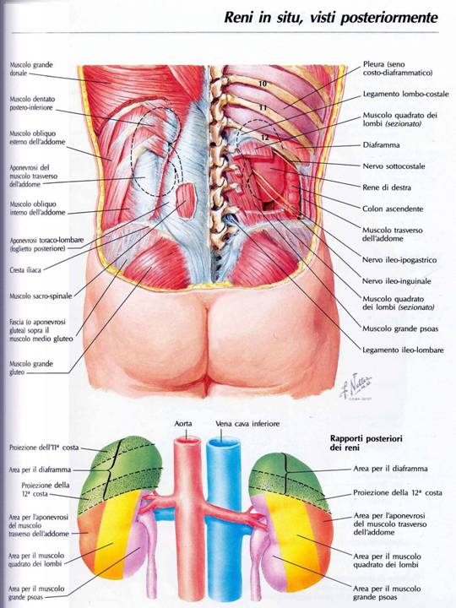
RENE RAPPORTI PARETE ADDOMINALE POSTERIORE
psoas
psoas

Slide 13
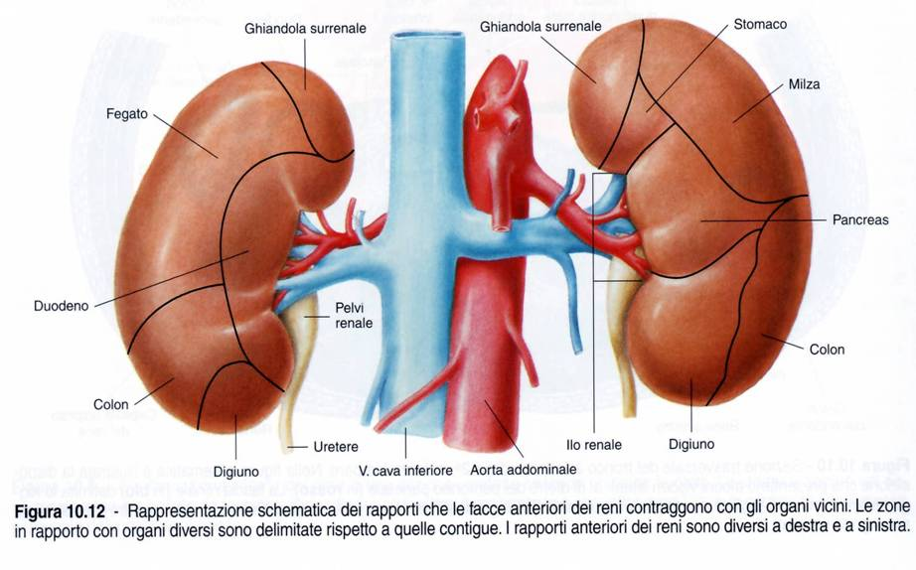
RENE: RAPPORTI ANTERIORI

Slide 14
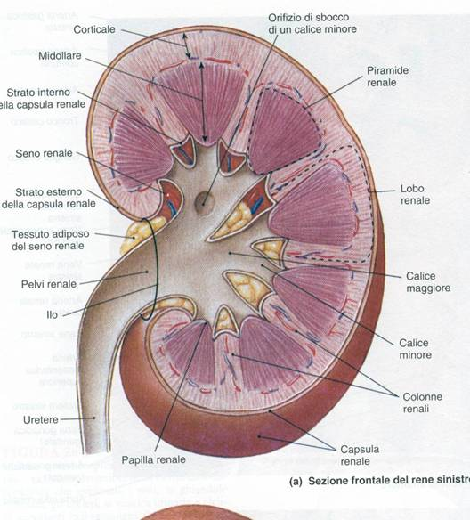
SEZIONE FRONTALE
ILO
e
SENO
RENALE

Slide 15
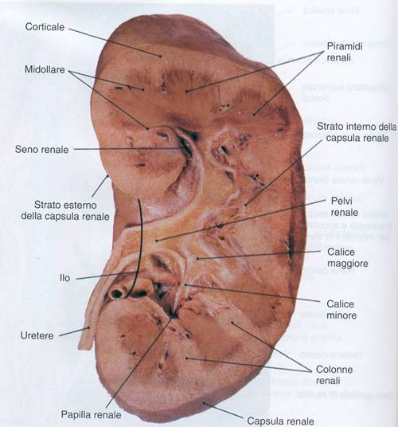
RENE: ASPETTI STRUTTURALI in SEZIONE FRONTALE
Corticale Midollare

Slide 16
CORTICALE , MIDOLLARE e LOBI RENALI
Effettuata una Sezione FRONTALE del Rene, vi si possono osservare MACROSCOPICAMENTE:
ZONA (o Sostanza) CORTICALE, di aspetto PIU’ CHIARO, disposta esternamente in prossimità della Capsula Esterna;
ZONA (o Sostanza) MIDOLLARE, di aspetto PIU’ SCURO, disposta piu’ internamente rispetto alla Capsula, formando le cosiddette PIRAMIDI RENALI.
Tra una Piramide e l’ altra si dispone CORTICALE a formare le COLONNE RENALI.
LOBO RENALE: è costituito da una PIRAMIDE della MIDOLLARE con la CORTICALE che la circonda sia alla base della piramide stessa, sia lateralmente dalla Corticale delle COLONNE RENALI.

Slide 17
VASCOLARIZZAZIONE DEL RENE
La VASCOLARIZZAZIONE SANGUIFERA è essenziale per la comprensione della struttura intima dell’ organo.
L’ ARTERIA RENALE (ramo pari viscerale dell’ Aorta Addominale) raggiunge l’ ILO e penetra nel SENO RENALE dove si divide nelle ARTERIE SEGMENTALI.
Sempre nel Seno Renale si localizzano le VENE corrispondenti e fuoriesce poi dall’ Ilo dando origine alla VENA RENALE
Il DRENAGGIO LINFATICO è di competenza dei LINFONODI AORTICI

Slide 18
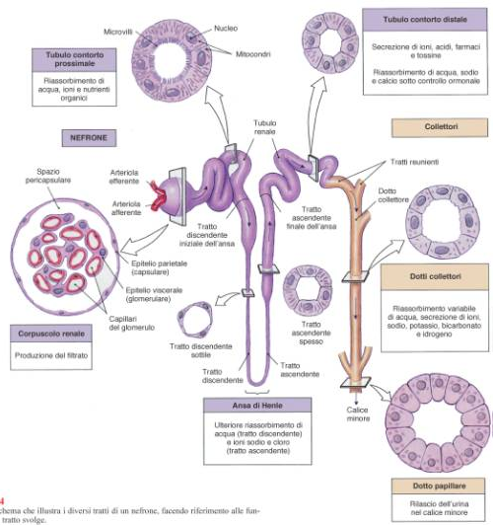
NEFRONE
Unità MORFOFUNZIONALE del RENE
Costituito da:
CORPUSCOLO RENALE con GLOMERULO ARTERIOSO racchiuso nella CAPSULA DI BOWMAN
TUBULO PROSSIMALE, con PORZIONE CONTORTA e PORZIONE RETTILINEA
ANSA DI HENLE con BRACCIO DISCENDENTE e ASCENDENTE
TUBULO DISTALE, con PORZIONE RETTILINEA e PORZIONE CONTORTA

Slide 19
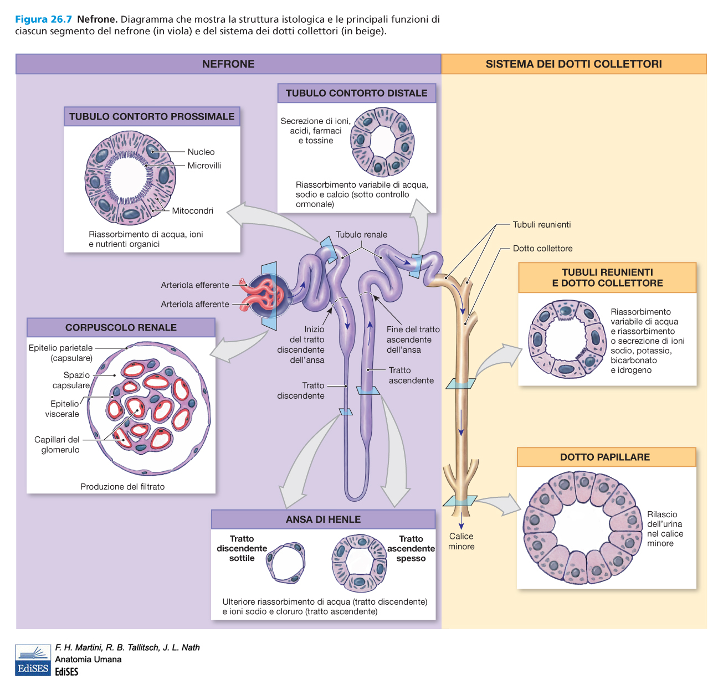

Slide 20
CENNI. FUNZIONALI SUL NEFRONE
Nel CORPUSCOLO RENALE avviene l’ ULTRAFITRAZIONE con la formazione della Preurina (circa 180 l/giorno …).
Nel sistema dei TUBULI (non solo del Nefrone, ma anche nei Dotti Collettori) avviene il RIASSORBIMENTO di almeno il 98% della Preurina, per dar luogo alla URINA DEFINITIVA (circa 1,8-2 l/giorno). Vi avvengono anche meccanismi di SECREZIONE di particolari sostanze (es., Antibiotici).

Slide 21
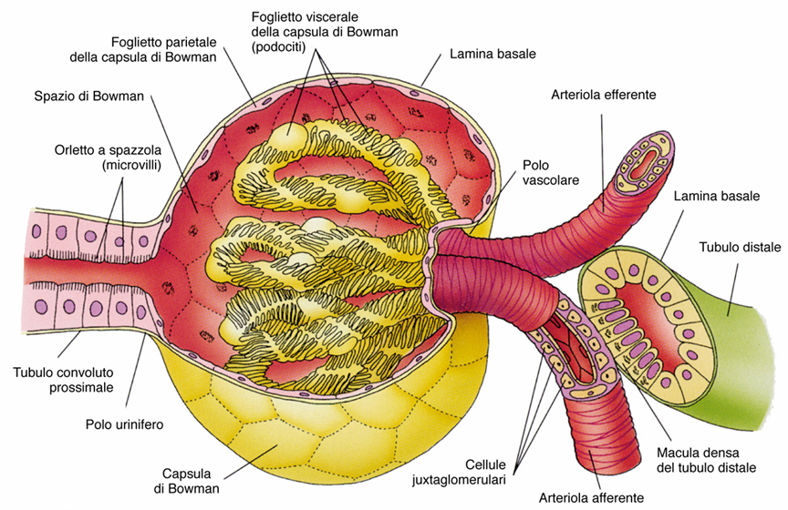
CORPUSCOLO RENALE
È di forma SFERICA
Presenta un POLO VASCOLARE (Arteriole AFFERENTE ed EFFERENTE) ed un POLO URINIFERO (Tubulo Prossimale del Nefrone)
Al suo interno contiene il GOMERULO ARTERIOSO, che è un MICROCIRCOLO interposto tra due ARTERIOLE (AFFERENTE ed EFFERENTE), da cui il nome di RETE MIRABILE ARTERIOSA
È rivestito dalla CAPSULA GLOMERULARE DI BOWMAN costituita da:
FOGLIETTO PARIETALE: Epitelio Pavimentoso Monostratificato
FOGLIETTO VISCERALE, in cui si descrivono i PODOCITI . Tra i due foglietti, c’è lo SPAZIO di BOWMAN dove si riversa la Preurina dall’ Ultrafiltrazione.

Slide 22
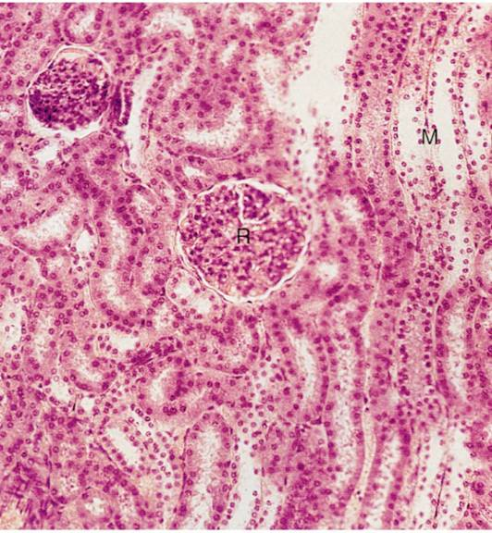
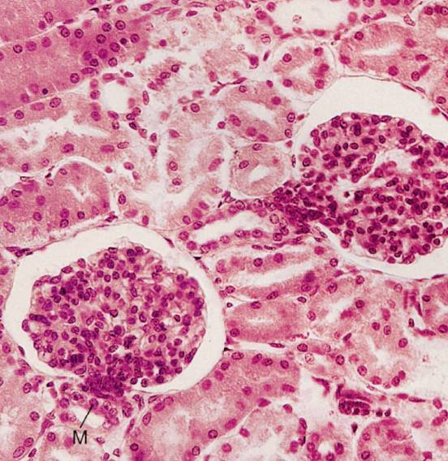
CORPUSCOLI RENALI

Slide 23
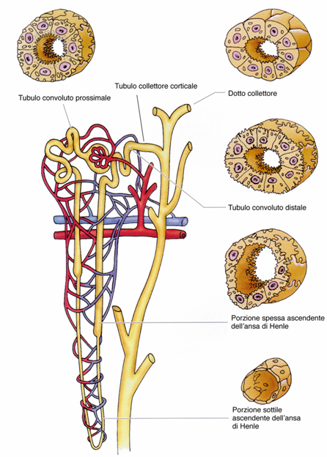
TUBULI DEL NEFRONE e TUBULI COLLETTORI
TUBULO PROSSIMALE: Epitelio Prismatico (Cubico o Cilindrico Basso) Monostratificato con Microvilli (ORLETTO A SPAZZOLA)
TUBULO DISTALE: Epitelio Prismatico (Cubico o Cilindrico Basso) Monostratificato con POCHI Microvilli e Labirinto Basale.
ANSA DI HENLE:
TRATTI SPESSI DISCENDENTE e ASCENDENTE come Tubulo Distale
TRATTI SOTTILI DISCENDENTE ed ASCENDENTE: Epitelio Pavimentoso Monostratificato
TUBULI COLLETTORI: Epitelio Cubico Monostratificato

Slide 24
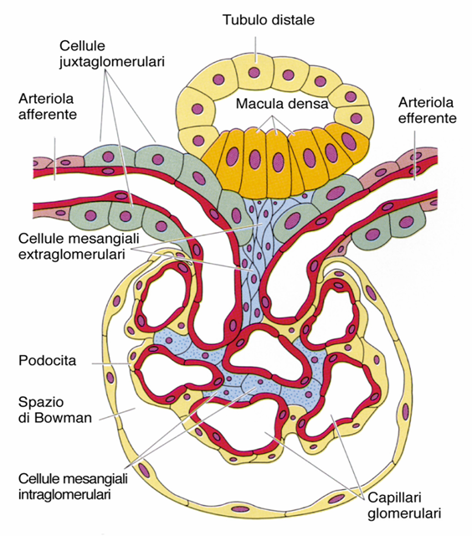
APPARATO IUXTAGLOMERULARE
Dispositivo strutturale adibito a registrare la PRESSIONE SANGUIGNA di ULTRAFILTRAZIONE (Cellule Juxtaglomerulari) e la CONCENTRAZIONE di Na⁺ nell’ URINA DEFINITIVA (Macula Densa)
Consta di:
MACULA DENSA nell’ ambito del TUBULO DISTALE
CELLULE JUXTAGLOMERULARI che fanno parte dell’ Arteriola Afferente (prevalentemente) ed Efferente. Secernono RENINA che attiva l’ ANGIOTENSINOGENO plasmatico
CELLULE del MESANGIO EXTRAGLOMERULARE (CELLULE ILARI): trasmettono “informazioni” tra Macula Densa e Cellule Juxtaglomerulari

Slide 25
VIE URINARIE Sistema Urinifero

Slide 26
COMPLESSO CALICO-PIELICO
Si trova nel Seno Renale ed è costituito dai CALICI MINORI, che »abbracciano» l’ Apice delle Piramidi Midollari, in quella che viene definita la Papilla, a livello della quale si aprono i DOTTI COLLETTORI che scaricano l’ Urina Definitiva
I CALICI MINORI convergono in 3 – 4 CALICI MAGGIORI. A loro fa seguito la PELVI (o Bacinetto) RENALE, che si posiziona a livello dell’ Ilo, costituendo il primo tratto dell’ Uretere.

Slide 27
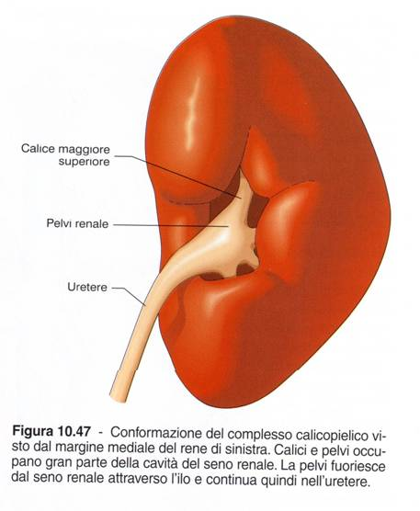
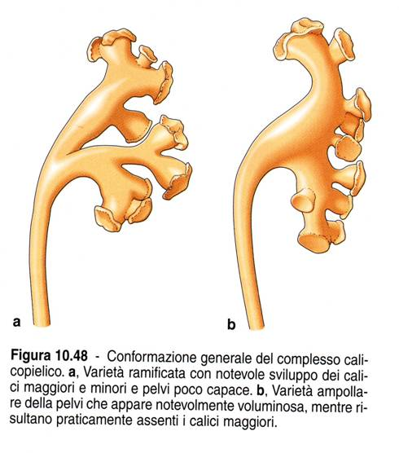
SISTEMA dei CALICI e PELVI RENALE (complesso “ CALICO-PIELICO ”)
CALICI MINORI
PELVI
PELVI
CALICI MAGGIORI

Slide 28
COMPLESSO “CALICO-PIELICO”
Il Lume delle formazioni costituenti il Complesso Calico-Pielico è rivestito da una Tonaca Mucosa con EPITELIO di TRANSIZIONE, definito anche come Epitelio Polimorfo (o Plastico), in quanto può modificare sia la sua disposizione in strati, sia l’ altezza delle cellule, sulla base del grado di riempimento della struttura interessata.

Slide 29
URETERE
Organi cavi, pari che collega la PELVI del Complesso Calico-Pielico con la Vescica Urinaria.
Si localizza nello Spazio Retroperitoneale poggiando sulla parete addominale posteriore.

Slide 30
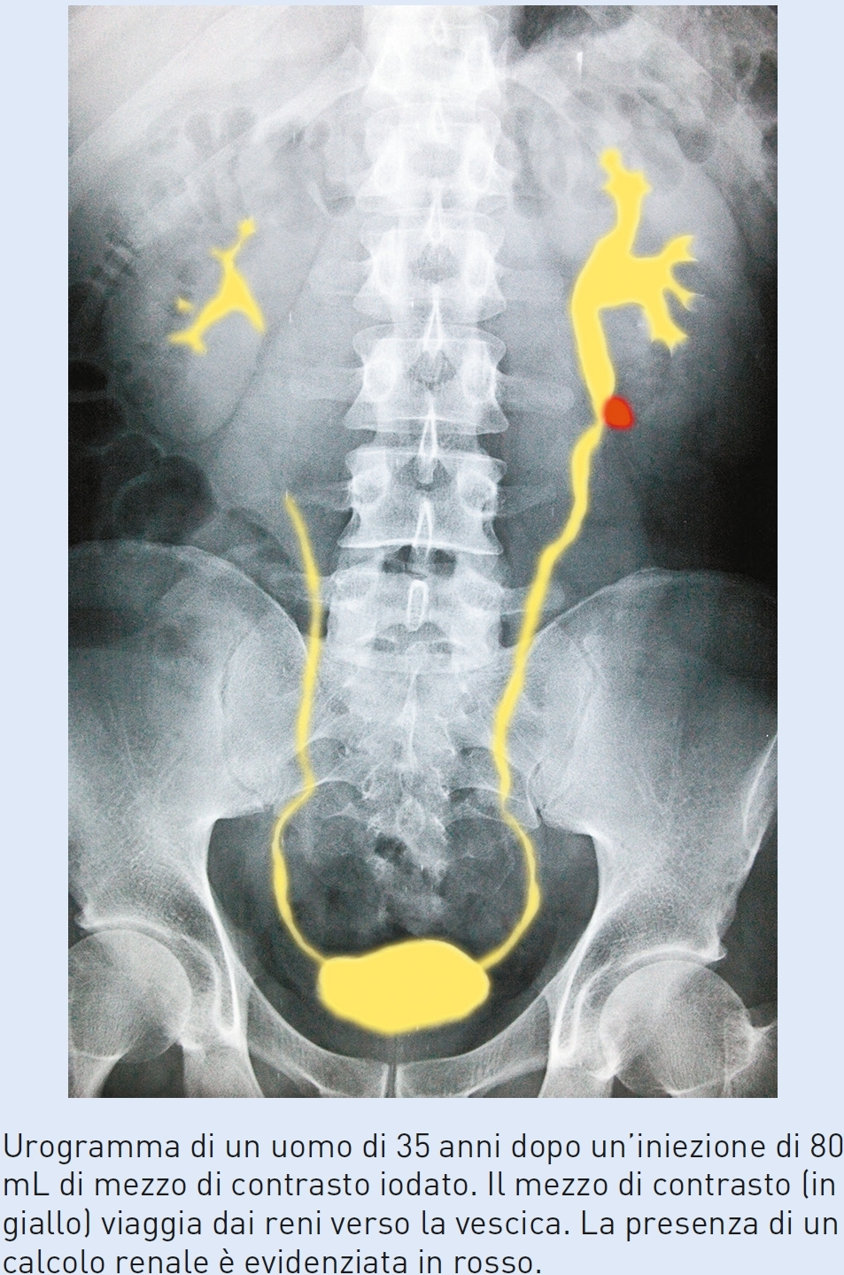

Slide 31
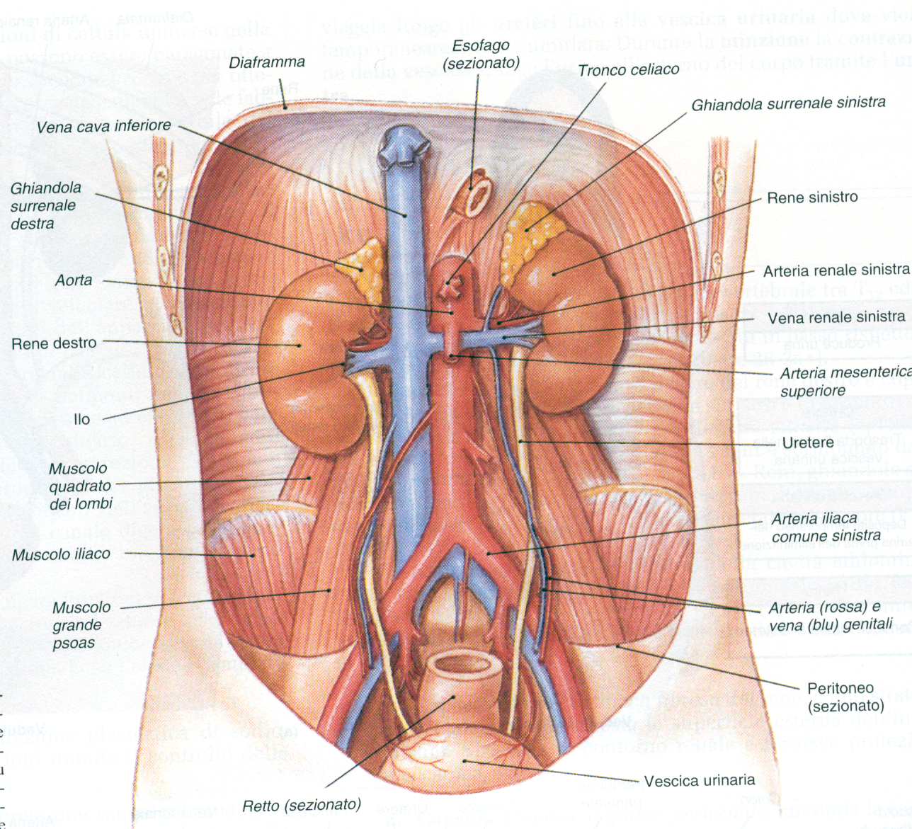
URETERE: LOCALIZZAZIONE TOPOGRAFICA

Slide 32
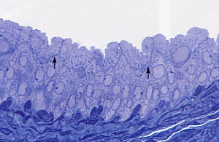
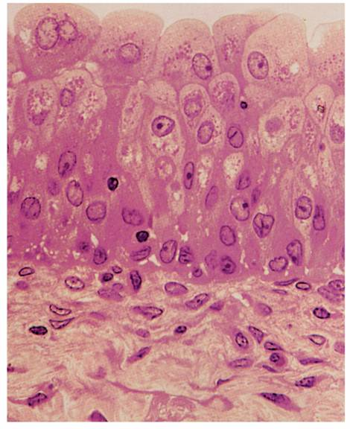
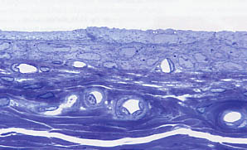
EPITELIO di TRANSIZIONE (UROTELIO)
Rilasciato
Disteso

Slide 33
VESCICA URINARIA
Organo CAVO, IMPARI, localizzato nella Regione PELVICA.
Vi occupa la LOGGIA VESCICALE, delimitata dalla BRANCHE ISCHIO-PUBICHE, dalla SINFISI PUBICA e dal MUSCOLO ELEVATORE DELL’ANO; posteriormente l’ UTERO e la VAGINA nella Femmina e l’INTESTINO RETTO nel Maschio
È deputata a raccogliere l’ URINA DEFINITIVA come «deposito temporaneo» della stessa, che sarà poi espulsa all’ esterno attraverso l’ Uretra

Slide 34
VESCICA ASPETTI ANATOMO-MACROSCOPICI
La FORMA della Vescica Urinaria è meglio definibile ad Organo PIENO. In tale condizione, le pareti appaiono DISTESE e viene assunta una FORMA A GLOBO, che tende a superare, SUPERIORMENTE, la SINFISI PUBICA.

Slide 35
VESCICA URINARIA PRINCIPALI RAPPORTI
Nel MASCHIO:
ANTERIORMENTE: Spazio Retropubico
LATERALMENTE: Branche Ischio-Pubiche e Muscolo Elevatore dell’ Ano, Dotto Deferente
Inferiormente: PROSTATA
POSTERIORMENTE: Intestino Retto
Nella FEMMINA:
ANTERIORMENTE: Spazio Retropubico
LATERALMENTE: Branche Ischio-Pubiche e Muscolo Elenatore dell’ Ano
POSTERIORMENTE: Vagina e Collo dell’ Utero

Slide 36
VESCICA URINARIA: ASPETTI ANATOMO-TOPOGRAFICI
MASCHIO
FEMMINA

Slide 37
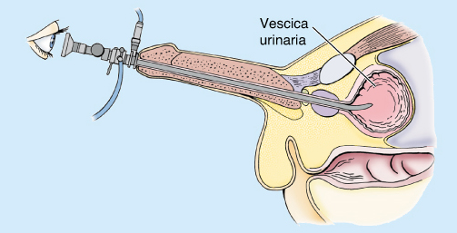
L’ ESAME CISTOSCOPICO consente di osservare la CONFORMAZIONE INTERNA della VESCICA nel vivente (quando ricorrano esigenze diagnostiche)

Slide 38
VESCICA CONFIGURAZIONE INTERNA
Può essere osservata direttamente nel VIVENTE mediante CISTOSCOPIA
Si puo’ notare la presenza di PIEGHE TRASVERSALI.
Tali pieghe NON sono presenti nella zona del
TRIGONO VESCICALE, area che ha come vertici il MEATO URETRALE INTERNO e gli orifizi di SBOCCO DEGLI URETERI
Il TRIGONO è caratterizzato dal NON PRESENTARE le caratteristiche pieghe, pertanto la sua superficie è liscia. La morfologia suggerisce il suo coinvolgimento nel favorire il deflusso urinario come una sorta di «grondaia» con relativa pendenza.

Slide 39
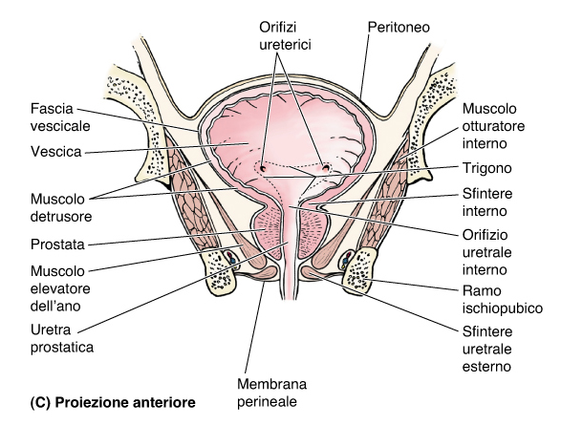
VESCICA CONFORMAZIONE INTERNA

Slide 40
VESCICA INNERVAZIONE
Al PLESSO NERVOSO VESCICALE fanno capo:
- FIBRE PARASIMPATICHE (da MIELOMERI S2,S3,S4) VISCEROMOTRICI per MUSCOLO DETRUSORE ed INIBENTI la CONTRAZIONE del MUSCOLO SFINTERE INTERNO URETRALE
- FIBRE ORTOSIMPATICHE (T11-L2) per mantenere contratto lo Sfintere Uretrale Interno
Le FIBRE SENSITIVE (sensazioni di RIEMPIMENTO e DOLORIFICHE) si portano sia ai mielomeri SACRALI, sia a quelli T11-L2

Slide 41
URETRA
Organo CAVO, IMPARI e MEDIANO, deputato a veicolare l’ URINA DEFINITIVA dalla Vescica Urinaria all’ ambiente esterno.
Nel MASCHIO costituisce una VIA COMUNE delle VIE URINARIE e delle VIE SPERMATICHE.
Notevole è la DIVERSA LUNGHEZZA tra l’ Uretra Femminile e l’ Uretra Maschile.
Diversi, sono, ovviamente la LOCALIZZAZIONE ed i RAPPORTI nei due sessi.

Slide 42
URETRA MASCHILE e FEMMINILE ASPETTI TOPOGRAFICI COMPARATIVI

Slide 43
URETRA MASCHILE
Lunghezza totale 18 – 20 cm
Dal MEATO URETRALE INTERNO, attraversa il PAVIMENTO PELVICO ed il PERINEO ANTERIORE, percorre il PENE per terminare al MEATO URETRALE ESTERNO
Dà passaggio soltanto all’ URINA unicamente nel tratto definito URETRA URINARIA, mentre nella parte più cospicua dà passaggio anche allo SPERMA (URETRA COMUNE)

Slide 44
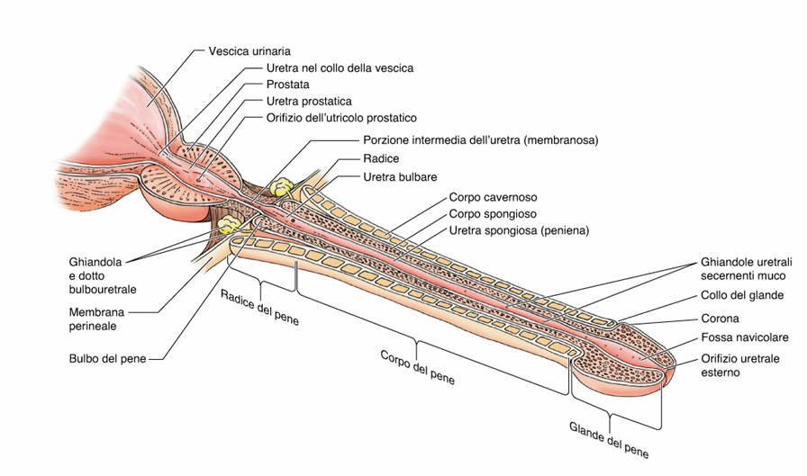
PORZIONI DELL’ URETRA MASCHILE e PENE

Slide 45
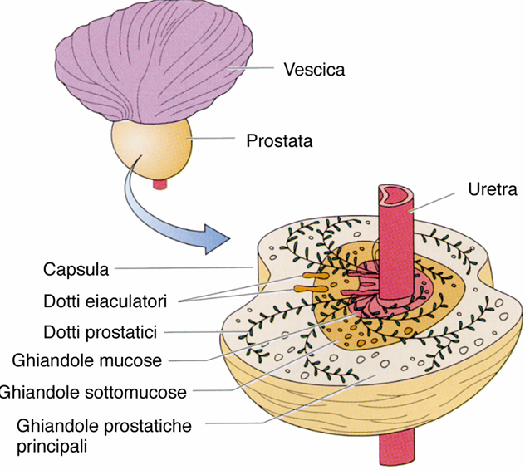
URETRA MASCHILE TRATTO PROSTATICO

Slide 46
URETRA FEMMINILE
L’ URETRA FEMMINILE è molto meno lunga di quella Maschile (circa 4-6 cm)
Ha DECORSO OBLIQUO, con una CONCAVITA’ diretta in AVANTI
Il MEATO URETRALE ESTERNO ha forma VARIABILE (FESSURA LONGITUDINALE o FORMA STELLATA) ed è in stretto rapporto con il GLANDE del CLITORIDE
Vi si possono descrivere una PORZIONE PELVICA ed PORZIONE PERINEALE.
In TUTTA LA SUA LUNGHEZZA, si PONE in INTIMO RAPPORTO con la PARETE ANTERIORE della VAGINA

Slide 47
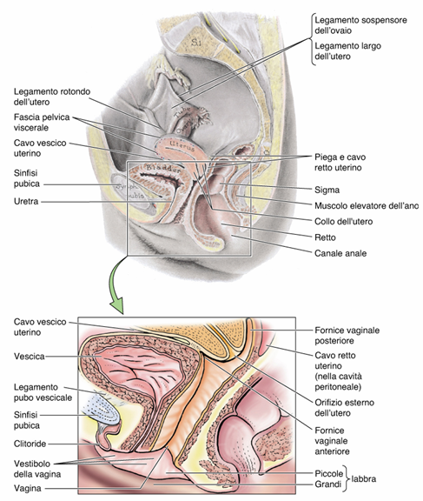
URETRA FEMMINILE ASPETTI ANATOMO-MACROSCOPICI

